Slide 1
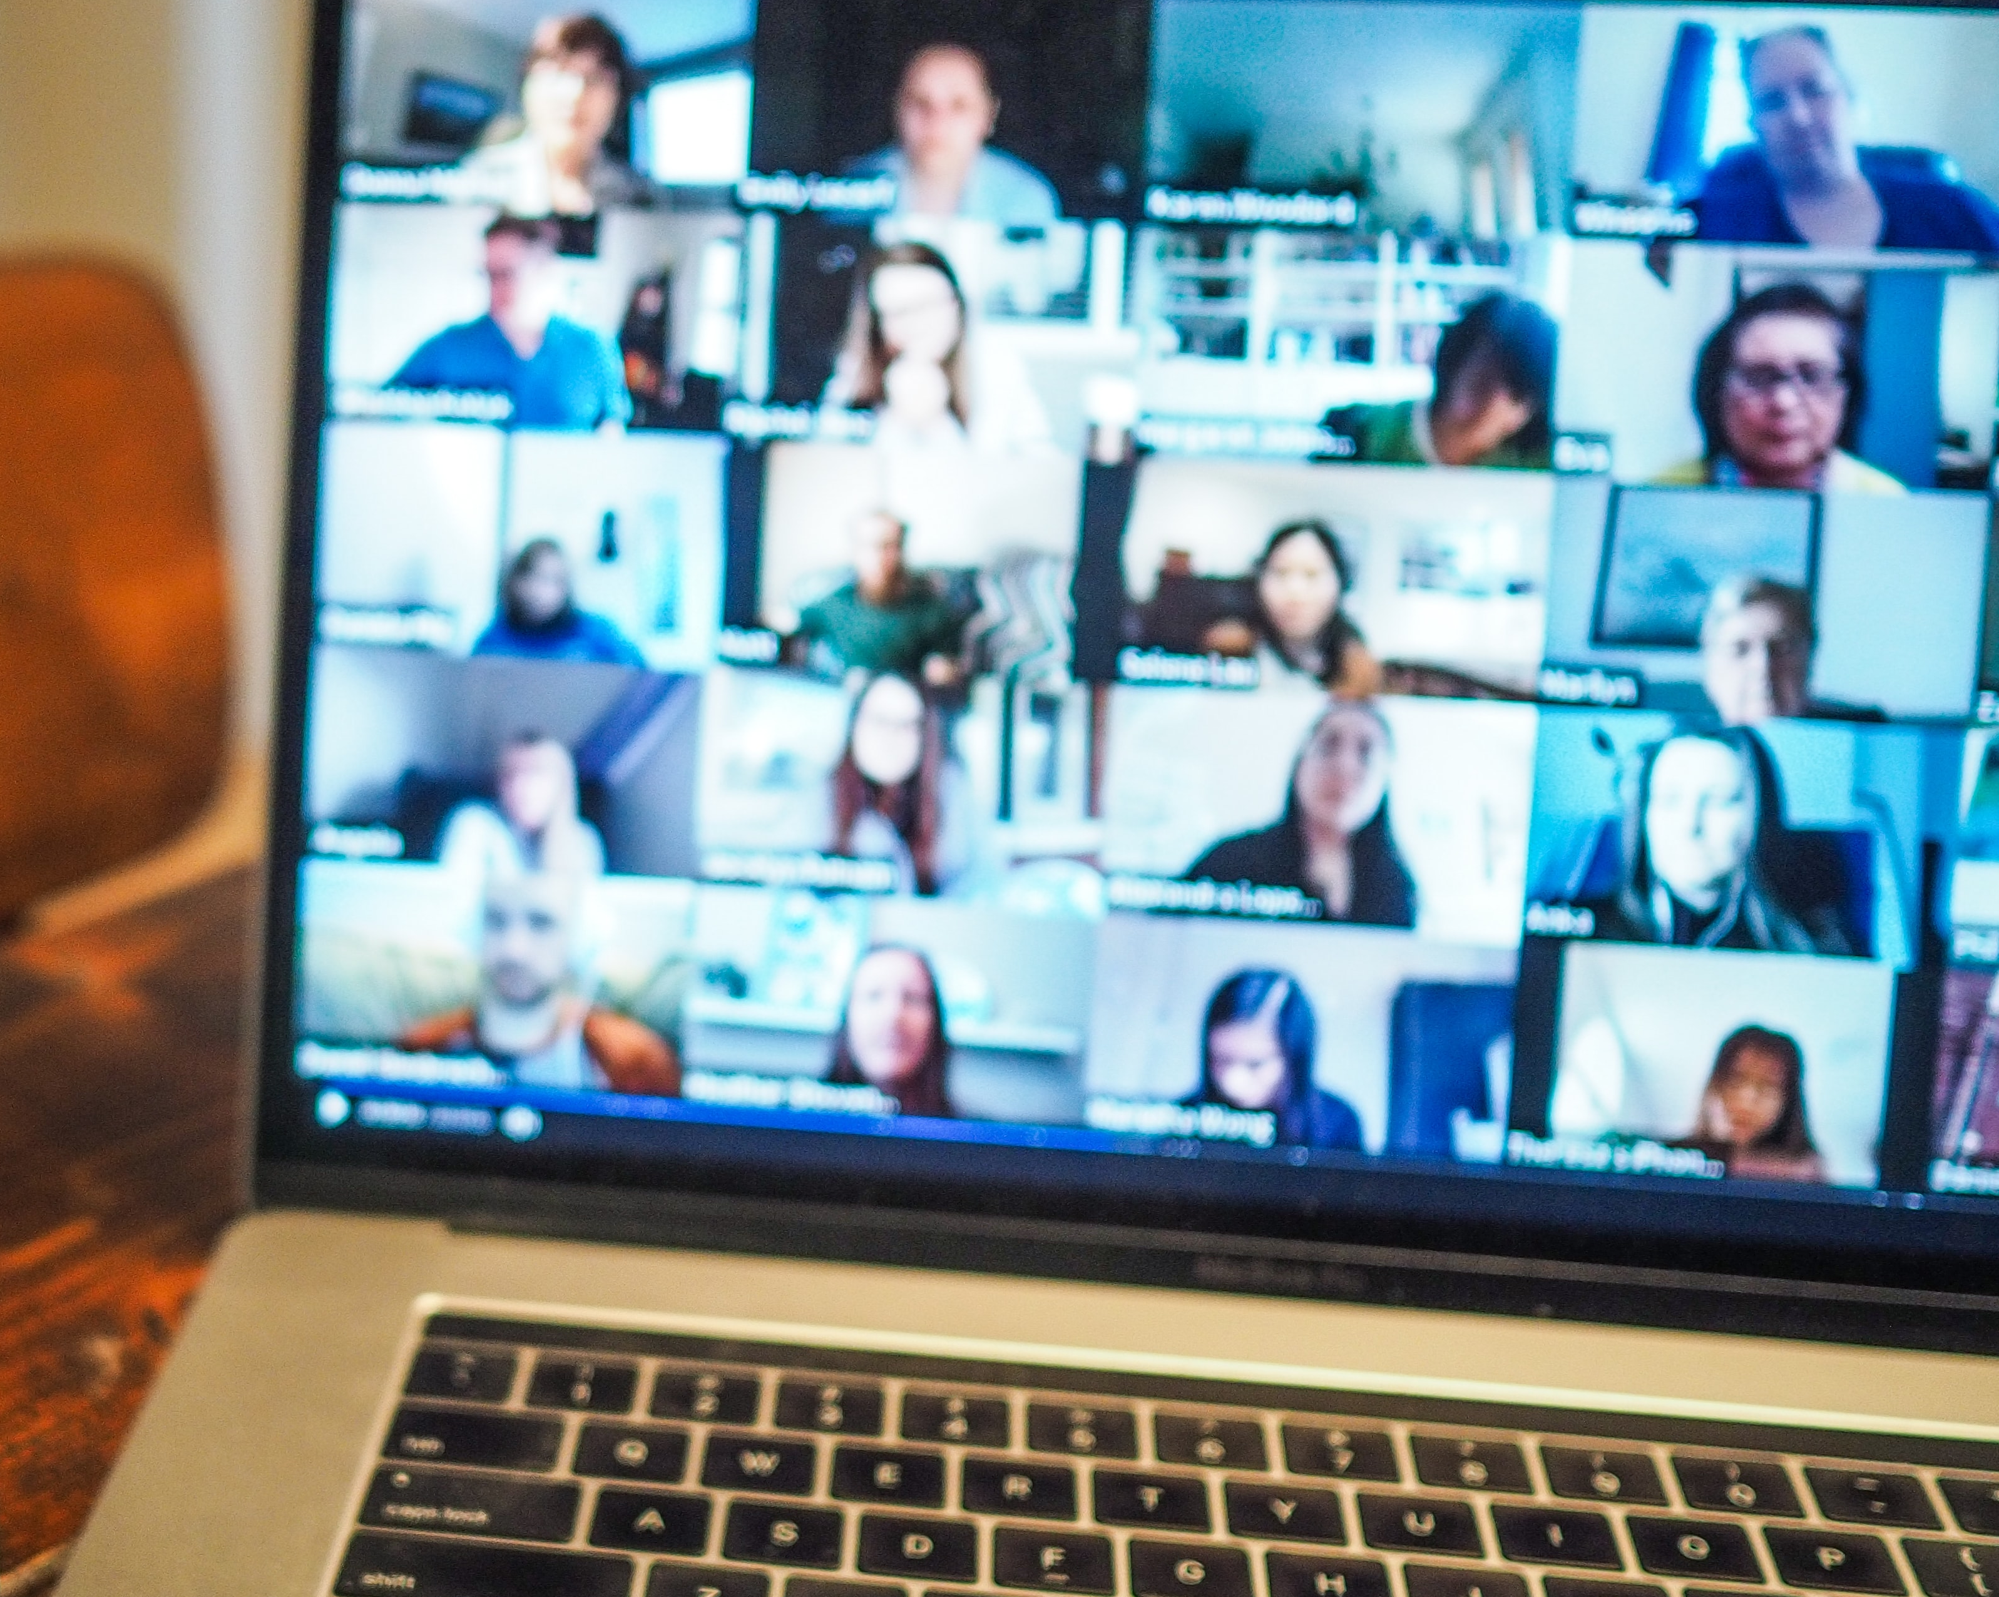



ESTUDIO DE PÚBLICOS Y AUDIENCIAS
POST COVID-19
Septiembre 2020

Slide 2
ÍNDICE
FICHA METODOLÓGICA
CARACTERIZACIÓN
SITUACIÓN ACTUAL
PARTICIPACIÓN CULTURAL
PLATAFORMAS FUNDACIÓN TEATRO A MIL
ASISTENCIA A ACTIVIDADES CULTURALES
EXPECTATIVAS SOBRE PRÓXMA NORMALIDAD
TIPOLOGÍA USUARIOS PLATAFORMA WEB
HALLAZGOS PRELIMINARES

Slide 3


FICHA METODOLÓGICA
Diseño de Investigación
Investigación cuantitativa, aplicada mediante una encuestas web (online) a los contactos de la Fundación Teatro a Mil.
Fechas Terreno
Pre test: 06 y 07 de julio 2020.
Levantamiento: Entre el 21 de julio y el 31 de agosto
Estudio Diseñado e Implementado
Encuestas Completas
Durante el desarrollo del terreno se realizaron un total 2.265 encuestas completas.
Universo del Estudio
95.150 direcciones de correo electrónico.
La invitación a contestar la encuesta fue enviada a todas las direcciones de correo.
Incidencias del Terreno
N° Contactos: 94.943
% de Apertura: 13,1%
% Encuestas Logradas: 2,1%
% Encuestas abandonadas: 1,2%
Tipo de Encuesta
Encuesta Web

Slide 4

CARACTERIZACIÓN

Slide 5

SEXO, EDAD Y NIVEL EDUCACIONAL
Sin estudios | 0,1%
Educación básica completa | 0,1%
Educación media incompleta | 0,7%
Educación media completa | 2,6%
Técnica incompleta | 1,3%
Técnica completa | 5,4%
Universidad incompleta | 11,1%
Universidad completa | 40,9%
Estudios de postgrado | 37,8%
n=2.264
44 Años
MEDIA
n=2.200
6,4%
Generación Z
(18 A 24)
37,3%
Millennials
(25-39)
34,3%
Generación X
(40-55)
22,0%
Baby Boomer
(56-75)
n=2.262
Baby Boomer (1946-1964): Marcados por la cultura de los años 60´, los subsidios gubernamentales y la educación de la posguerra, crecieron con la esperanza de que el mundo mejorara.
Generación X (1965-1980): Esta generación en términos culturales esta influenciada por MTV, el grunge, hip hop y películas independientes.
Millennials (1981-1995): Generación marcado por el incremento en el uso y familiaridad con las comunicaciones, los medios de comunicación y las tecnologías digitales.
Generación Z (1995-2009): Están marcados por la comodidad y uso con las tecnologías, medios de comunicación y redes sociales

Slide 6
COMUNA Y REGIÓN
XV | Arica y Parinacota | 0,2%
I | Tarapacá | 0,4%
II | Antofagasta | 1,0%
III | Atacama | 0,4%
IV | Coquimbo | 0,9%
V | Valparaíso | 5,0%
XIII | Metropolitana de Santiago | 80,6%
VI | Libertador Bernardo O'Higgins | 1,4%
VII | Del Maule | 0,8%
VIII | Del Biobío | 2,6%
IX | De la Araucanía | 1,3%
XIV | De los Ríos | 0,7%
X | De lo Lagos | 0,6%
XI | Aisén del Gral. Carlos Ibáñez del Campo | 0,1%
XII | Magallanes y de la Antártica Chilena | 0,3%
XVI | Extranjero | 3,8%
México | 1,2%
Brasil | 0,6%
Perú | 0,6%
España | 0,3%
Argentina | 0,3%
Extranjero | 0,2%
Francia | 0,2%
Estados Unidos | 0,1%
Colombia | 0,1%
n=2.260

Slide 7
OCUPACIÓN Y OFICIO
Tengo empleo formal | 50,5%
Trabajo informal | 13,0%
Jubilado/a, pensionado/ o rentista | 8,9%
Estudiando | 7,4%
Estoy buscando empleo | 6,6%
Tenía empleo hasta marzo que lo perdí | 5,5%
Trabajo de forma independiente | 5,4%
Dueña/o de casa, trabajo no remunerado | 2,5%
Otra situación (especificar) | 0,2%
Alto Ejecutivo Gerente General de una empresa grande Directores de grandes empresas Empresarios propietarios de empresas mediana | 2,4%
Ejecutivo medios Gerente Sub Gerente general de empresa media o pequeña profesional independiente | 49,5%
Empleado administrativo medio y bajo vendedor secretaria jefe de sección técnico especializado profesional profesor | 41,6%
Obrero calificado capataz junior microempresario Taxi Quiosco Vendedor de tienda Ambulante Guardia de Seguridad | 2,2%
Oficio menor obrero no calificado jornalero servicio doméstico con contrato Obrero de Construcción Electricista | 0,7%
Trabajo menores ocasionales e informales (Lavado, Aseo, Servicio Doméstico ocasional, “Pololos”) | 0,2%
Ocupaciones de las fuerzas armadas, carabineros o Policía de Investigaciones | 0,1%
Otro | 3,1%
n=2.221
n=1.431

Slide 8

SITUACIÓN ACTUAL

Slide 9
ESTADO ACTUAL
¿En este momento usted se encuentra en cuarentena obligatoria o voluntaria?
n=2.262

Slide 10
EMOCIONES Y CUARENTENA
Considerando las siguientes escalas, donde 1 y 10 significa la posición más cercana a los pares de emociones contrarias, indique su posición de acuerdo a qué sensación o emoción describe mejor cómo se siente respecto a la pandemia del Covid-19 y sus efectos
TRISTEZA
ALEGRÍA
n=2.200
TEMOR
SEGURIDAD
n=2.216
ESPERANZA
DESESPERANZA
n=2.205

Slide 11
EMOCIONES Y CUARENTENA
Considerando las siguientes escalas, donde 1 y 10 significa la posición más cercana a los pares de emociones contrarias, indique su posición de acuerdo a qué sensación o emoción describe mejor cómo se siente respecto a la pandemia del Covid-19 y sus efectos
MEDIA
TRISTEZA
4,5
ALEGRÍA
n=2.200
TEMOR
4,6
SEGURIDAD
n=2.216
DESESPERANZA
ESPERANZA
5,3
n=2.205

Slide 12
TIEMPO DEDICADO A ACTIVIDADES
Considerando la siguiente lista de actividades. Por favor, indique cuántas horas a la semana le dedica a cada una de estas de acuerdo con sus intereses y/o posibilidades durante el periodo de pandemia-cuarentena
(Medias)
n=2.262

Slide 13
TIEMPO DEDICADO A ACTIVIDADES
Cruce por Generación
Considerando la siguiente lista de actividades. Por favor, indique cuántas horas a la semana le dedica a cada una de estas de acuerdo con sus intereses y/o posibilidades durante el periodo de pandemia-cuarentena
(Medias)
n=2.262
Nota: Las respuestas corresponden a las personas que señalaron “Sí” y entregan su edad. Son clasificados en una generación: Baby Boomer (1946-1964) / Generación X (1965-1980) / Millennials (1981-1995) / Generación Z (1995-2009).

Slide 14
USO PLATAFORMAS
¿Cuál o cuáles plataforma (s) utiliza usted para visualizar o escuchar contenido en línea (Series, películas, documentales, música)?
(MULTIRESPUESTA)
Media Menciones: 2,8 menciones por persona
n=2.265

Slide 15
USO PLATAFORMAS
¿Cuál o cuáles plataforma (s) utiliza usted para visualizar o escuchar contenido en línea (Series, películas, documentales, música)? – Detalle alternativa Otros
Media Menciones:
1,3 menciones por persona

Slide 16
USO PLATAFORMAS
Cruce por Generación
¿Cuál o cuáles plataforma (s) utiliza usted para visualizar o escuchar contenido en línea (Series, películas, documentales, música)?
(MULTIRESPUESTA)
n=2.265
Nota: Las respuestas corresponden a las personas que señalaron “Sí” y entregan su edad. Son clasificados en una generación: Baby Boomer (1946-1964) / Generación X (1965-1980) / Millennials (1981-1995) / Generación Z (1995-2009).

Slide 17
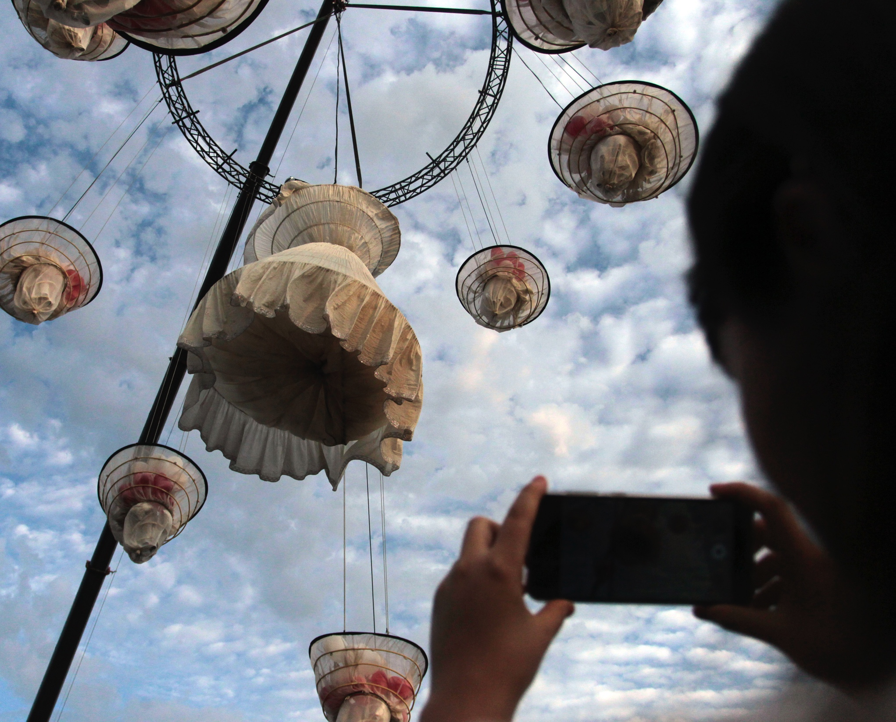
PARTICIPACIÓN CULTURAL

Slide 18
FUENTES DE INFORMACIÓN ESPECTÁCULOS CULTURALES
De la siguiente lista de medios y fuentes de información, ¿Cuál es el que usted utiliza para informarse de espectáculos culturales?
Media Menciones: 3,3 menciones por persona
n=2.265

Slide 19
FUENTES DE INFORMACIÓN ESPECTÁCULOS CULTURALES
Comparación Estudio Enero 2020
De la siguiente lista de medios y fuentes de información, ¿Cuál es el que usted utiliza para informarse de espectáculos culturales?
n=2.265

Slide 20
CULTURA A NIVEL PERSONAL
Considerando la siguiente escala, ¿Cuán importante es la actividad cultural dentro de su vida?
n=2.258

Slide 21
LA CULTURA PARA LA SOCIEDAD
Considerando la siguiente escala, ¿Cuán importante es la actividad cultural para la sociedad?
n=2.257

Slide 22

IMPORTANCIA DE LA CULTURA PARA LA SOCIEDAD
¿Por qué considera que la actividad cultural tiene este nivel de importancia para la sociedad?
n=2.266

Slide 23
IMPORTANCIA DE LA CULTURA PARA LA SOCIEDAD
¿Por qué considera que la actividad cultural tiene este nivel de importancia para la sociedad?
Media Menciones: 1,5 Menciones por Persona
n=2.266

Slide 24
IMPORTANCIA DE LA CULTURA PARA LA SOCIEDAD
¿Por qué considera que la actividad cultural tiene este nivel de importancia para la sociedad?
Media Menciones: 1,5 Menciones por Persona
n=2.266

Slide 25
VISUALIZACIÓN ESPECTÁCULOS ON LINE
Previo a la cuarentena y pandemia del Covid-19, ¿usted veía espectáculos artísticos en línea (Internet)?
Actualmente, ¿usted ve espectáculos artísticos en línea (Internet)?
Luego de la pandemia y cuarentena, ¿usted cree que seguirá viendo espectáculos artísticos en línea (Internet)?
*Esta pregunta es contestada por aquellas personas que señalaron que ahora ven espectáculos en línea
n=2.257
n=2.260
n=1.790

Slide 26
VISUALIZACIÓN ESPECTÁCULOS ON LINE
Cruce con Generación
Previo a la cuarentena y pandemia del Covid-19, ¿usted veía espectáculos artísticos en línea (Internet)?
Actualmente, ¿usted ve espectáculos artísticos en línea (Internet)?
Luego de la pandemia y cuarentena, ¿usted cree que seguirá viendo espectáculos artísticos en línea (Internet)?
*Esta pregunta es contestada por aquellas personas que señalaron que ahora ven espectáculos en línea
n=1.712
n=1.712
n=1.323
Nota: Las respuestas corresponden a las personas que señalaron “Sí” y entregan su edad. Son clasificados en una generación: Baby Boomer (1946-1964) / Generación X (1965-1980) / Millennials (1981-1995) / Generación Z (1995-2009).

Slide 27
PREFERENCIAS VISUALIZACIÓN ESPECTÁCULOS ONLINE
Al momento de ver espectáculos en línea, ¿Usted ve este contenido solo, acompañado o ambas?
n=1.795

Slide 28
TRANSMISIÓN ESPECTÁCULOS ONLINE
¿Usted prefiere que este sea transmitido en vivo por streaming, un espectáculo grabado o ambas?
n=1.794

Slide 29
PROCEDENCIA ESPECTÁCULOS ONLINE
¿Usted prefiere espectáculos de procedencia nacional, internacional o ambos?
n=1.794

Slide 30
NIVEL RECONOCIMIENTO ESPECTÁCULOS ONLINE
¿Usted prefiere ver espectáculos que sean reconocidos por la crítica, que participen artistas reconocidos o ambos?
n=1.788

Slide 31
PREFERENCIAS VISUALIZACIÓN CONTENIDOS ONLINE
¿Qué tipo de espectáculos artísticos ve usted en línea (Internet)? (MULTIRESPUESTA)
Media Menciones: 2,0 menciones por persona
n=2.266

Slide 32
VALORACIÓN EXPERIENCIA ONLINE
¿Qué es lo que más valora de la experiencia de ver un espectáculo (teatro, danza, ópera, música) en línea (Internet)?
Media Menciones: 2,5 menciones por persona
n=2.266

Slide 33
VALORACIÓN EXPERIENCIA ONLINE
Comparación con Estudio GAM 2020
¿Qué es lo que más valora de la experiencia de ver un espectáculo (teatro, danza, ópera, música) en línea (Internet)?

Slide 34
PLATAFORMAS VISUALIZACIÓN ESPECTÁCULOS ONLINE
De la siguiente lista de plataformas online, ¿Cuál utiliza usted para ver espectáculos artísticos (Teatro, música, danza, ópera) (MULTIRESPUESTA)
Media Menciones: 1,8 Menciones por Persona
n=2.266

Slide 35
PLATAFORMAS VISUALIZACIÓN ESPECTÁCULOS ONLINE
Detalle alternativa “Otros”
De la siguiente lista de plataformas online, ¿Cuál utiliza usted para ver espectáculos artísticos (Teatro, música, danza, ópera)
Detalle alternativa - Otros

Slide 36
PLATAFORMAS VISUALIZACIÓN ESPECTÁCULOS ONLINE
Cruce con Generación
De la siguiente lista de plataformas online, ¿Cuál utiliza usted para ver espectáculos artísticos (Teatro, música, danza, ópera) (MULTIRESPUESTA)
Nota: Las respuestas corresponden a las personas que señalaron “Sí” y entregan su edad. Son clasificados en una generación: Baby Boomer (1946-1964) / Generación X (1965-1980) / Millennials (1981-1995) / Generación Z (1995-2009).
n=2.266

Slide 37
HORARIO Y DURACIÓN
¿En qué horario prefiere que sean transmitidos los espectáculos en línea?
¿Cuánto deberían durar los espectáculos artísticos en línea?
n=1.783
n=1.769

Slide 38
DISPOSICIÓN A PAGAR
¿Cuánto está dispuesto a pagar por un espectáculo de artes escénicas en línea (Internet)?
n=1.418

Slide 39
DISPOSICIÓN A PAGAR
Gráfico Elasticidad Precio-Demanda respecto de la disposición a pagar por un espectáculo de artes escénicas en línea (Internet)
En el eje vertical corresponde al precio que están dispuestos a pagar los clientes, y en el eje horizontal a la cantidad de personas que están dispuestos a pagar por dicho precio.
Por lo tanto, el gráfico indica que a menor precio más personas está dispuesta a pagar por el evento web (Curva de demanda con relación precio-cantidad negativa).
En este caso la curva es bastante elástica (línea de tendencia negra), ya que con un pequeño cambio en precio cambia mucho la cantidad de personas dispuestas a pagar.
El precio más demandado es $4.500 con 377 personas.
n=1.639

Slide 40
DISPOSICIÓN A PAGAR
Comparación Estudio GAM
¿Cuánto está dispuesto a pagar por un espectáculo de artes escénicas en línea (Internet)?

Slide 41

PLATAFORMAS FUNDACIÓN TEATRO A MIL

Slide 42
PLATAFORMAS TEATRO A MIL
Ahora, pensando en la Fundación Teatro a Mil ¿Cuáles plataformas (Webs, Redes sociales) conoce?
Media Menciones: 2,2 menciones por persona
n=2.265

Slide 43
TEATROA A MIL . TV
¿Usted conoce la plataforma Teatroamil.tv?
¿Usted ha utilizado la plataforma Teatroamil.tv?
n=1.265
n=2.256

Slide 44
TEATROA A MIL . TV
Cruce por Edad en Generaciones
¿Usted ha utilizado la plataforma Teatroamil.tv?
¿Usted conoce la plataforma Teatroamil.tv?
*Esta pregunta es contestada por aquellas personas que conoce la plataforma
n=1.712
n=1.116
Nota: Las respuestas corresponden a las personas que señalaron “Sí” y entregan su edad. Son clasificados en una generación: Baby Boomer (1946-1964) / Generación X (1965-1980) / Millennials (1981-1995) / Generación Z (1995-2009).

Slide 45
CONTENIDOS TEATRO A MIL . TV
¿Qué contenido ha visto dentro de la plataforma Teatroamil.tv?
Media Menciones: 1,1 menciones por persona
n=2.265

Slide 46
EVALUACIÓN TEATROA A MIL . TV
Considerando una escala de notas de 1 a 7, ¿Cómo evaluaría la página web Teatroamil.tv?
Media: 5,9
n=1.224

Slide 47
EVALUACIÓN TEATRO A A MIL . TV
Considerando la plataforma Teatroamil.TV, y una escala de notas de 1 a 7, ¿Cómo la evaluaría respecto a los siguientes aspectos?
n=1.205

Slide 48
RECOMENDACIÓN TEATROA A MIL . TV
¿Usted recomendaría la plataforma Teatroamil.tv a un conocido, amigo o familiar?
n=1.004

Slide 49
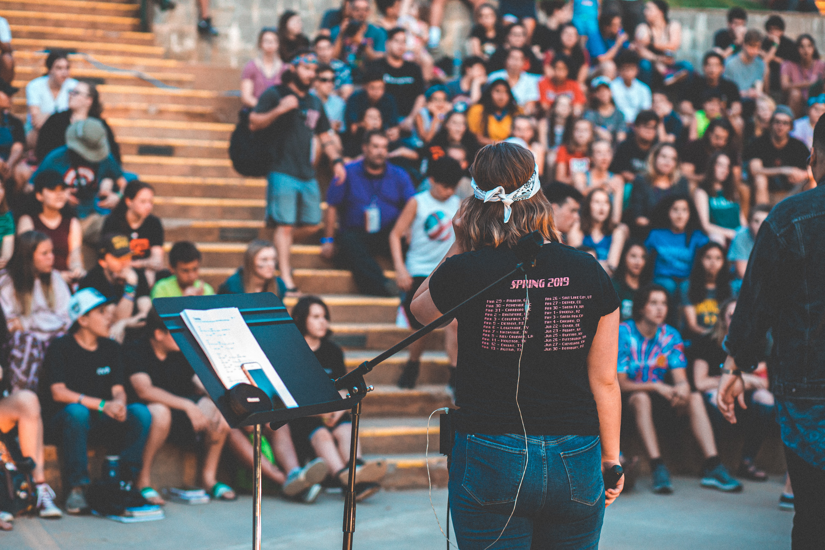
ASISTENCIA A ACTIVIDADES CULTURALES

Slide 50
ESPECTÁCULOS EN VIVO
Durante los últimos 12 meses, ¿cuántas veces ha asistido a espectáculos en vivo, tales como obras de teatro, danza o música?
Media: 7,2
n=2.240

Slide 51
ESPECTÁCULOS EN VIVO
Comparación Estudio Enero 2020
Durante los últimos 12 meses, ¿cuántas veces ha asistido a espectáculos en vivo, tales como obras de teatro, danza o música?
n=2.240

Slide 52
ESPECTÁCULOS EN VIVO TEATRO A MIL
De los espectáculos en vivo a los que ha asistido durante los últimos 12 meses, ¿Cuántas de esas veces ha asistido a actividades de la Fundación Teatro a Mil?
n=2.216

Slide 53
FESTIVAL SANTIAGO A MIL – ENERO 2020
¿Usted asistió a la última edición del Festival Santiago a Mil?
Cuando usted asistió a espectáculos del Festival Santiago a mil,
¿Usted compró la entrada o fue una cortesía (entrada gratuita)?
n=1.179
Considerando la última edición del festival, ¿A cuántas ediciones del Festival Santiago a Mil ha asistido? (Media)
WEB
7,7
CALLE
5,2
n=2.258
SALA
7,8

Slide 54

EXPECTATIVAS SOBRE PRÓXIMA NORMALIDAD

Slide 55
PROBABILIDAD DE TENER VIDA PRE PANDEMIA
En general, ¿Qué tan probable cree usted que se pueda volver a tener una vida como solía ser antes de la pandemia del Covid-19?
n=2.235

Slide 56
ACTIVIDADES COTIDIANAS
Considerando la lista de actividades, ¿En cuantos meses más usted cree que podrá hacer cada una de estas actividades?
MES PROBABLE
Mayo 2021
Enero 2021
Enero 2021
Diciembre 2020
Octubre 2020
n=2.263
2020 2021

Slide 57
EXPECTATIVAS ACTIVIDAD CULTURAL
Pensando en los próximos 6 meses, considerando una escala de 1 a 10, donde 1 es “Pesimista” y 10 es “Optimista” ¿Usted se siente optimista o pesimista respecto de la normalización de la actividad cultural en Chile después de la pandemia del Covid-19?
Media: 5,0
Pesimista
Optimista
n=2.252

Slide 58
CONDICIONES ASISTENCIA PRESENCIAL A ESPECTÁCULOS
Si la organización del Festival tomará las siguientes medidas de seguridad sanitaria, ¿usted asistiría a espectáculos artísticos si...
n=2.147

Slide 59
ASPECTOS PRIORITARIOS PARA EVALUAR
ASISTIR A ESPECTÁCULOS PRESENCIALES
Considerando los siguientes aspectos, ¿cuál de estos es el más importante para usted al momento de evaluar una posible vuelta a asistir presencialmente a espectáculos artísticos?
n=2.217

Slide 60
ASISTENCIA FESTIVAL (FUTURA)
Considerando la información que usted tiene y su situación personal,
¿Usted cree que asistirá al Festival Santiago a Mil en enero de 2021?
n=2.210

Slide 61
ASISTENCIA FESTIVAL (PASADA Y FUTURA)
¿Usted asistió a la última edición del Festival Santiago a Mil
(Enero 2020)?
Considerando la información que usted tiene y su situación personal, ¿Usted cree que asistirá al Festival Santiago a Mil en enero de 2021?
n=2.258

Slide 62
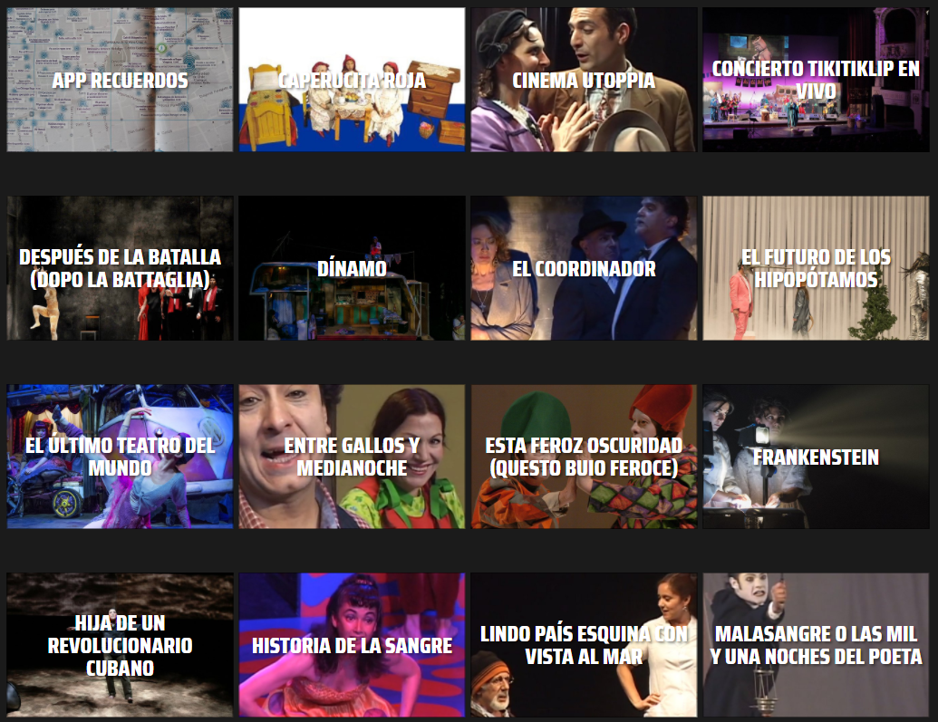
TIPOLOGÍA USUARIOS PLATAFORMAS WEB

Slide 63
TIPOLOGÍA USUARIOS PLATAFORMAS WEB
A partir de las pregunta acerca de la visualización de espectáculos previo a la cuarentena, durante la cuarentena y posterior a esta, se elaboró una tipología con el objetivo de caracterizar los usuarios de plataformas web.
Se identifican tres grupos de personas, que se diferencian en los siguientes aspectos:
Usuarios Ocasional: Este grupo de personas no ocupaba servicios de internet/streaming para visualizar contenido cultural o espectáculos previo a la pandemia del Covi-19 y tampoco planea ocupar este tipo de plataformas para ver shows posterior a la pandemia del Covid-19.
Usuarios Nuevos: Este grupo de personas previo a la pandemia del Covid-19 no visualizaba contenido cultural o espectáculos mediante servicios de internet/streaming y comenzaron a utilizar este sistema durante la pandemia del Covdi-19 y planean seguirlos usando incluso después de la pandemia.
Usuarios Fieles: Este grupo de personas que utilizaba estos servicios de internet/streaming constantemente para visualizar contenido cultural o espectáculos y que planea seguirlos usándolos posterior de la pandemia.

Slide 64
DISTRIBUCIÓN TIPOS DE USUARIOS
n=1.435

Slide 65
TIPOS DE USUARIOS SEGÚN GÉNERO
n=1.785

Slide 66
TIPOS DE USUARIOS SEGÚN EDAD
n=1.321
Nota: Las respuestas corresponden a las personas que señalaron “Sí” y entregan su edad. Son clasificados en una generación: Baby Boomer (1946-1964) / Generación X (1965-1980) / Millennials (1981-1995) / Generación Z (1995-2009).

Slide 67
TIPOS DE USUARIOS SEGÚN NIVEL EDUCACIONAL
n=1.782

Slide 68
TIPOS DE USUARIOS SEGÚN EMOCIONES Y CUARENTENA
Considerando las siguientes escalas, donde 1 y 10 significa la posición más cercana a los pares de emociones contrarias, indique su posición de acuerdo a qué sensación o emoción describe mejor cómo se siente respecto a la pandemia del Covid-19 y sus efectos
TRISTEZA
ALEGRÍA
n=2.200
TEMOR
SEGURIDAD
n=2.216
ESPERANZA
DESESPERANZA
n=2.205

Slide 69
TIPOS DE USUARIOS SEGÚN EMOCIONES Y CUARENTENA
Considerando las siguientes escalas, donde 1 y 10 significa la posición más cercana a los pares de emociones contrarias, indique su posición de acuerdo a qué sensación o emoción describe mejor cómo se siente respecto a la pandemia del Covid-19 y sus efectos (MEDIAS)
Alegría
Seguridad
Esperanza

Slide 70
TIPO DE USUARIOS SEGÚN ACTIVIDADES DE ENTRETENCIÓN
Considerando la siguiente lista de actividades. Por favor, indique cuántas horas a la semana le dedica a cada una de estas de acuerdo con sus intereses y/o posibilidades durante el periodo de pandemia-cuarentena
(Medias)
n=1.782

Slide 71
TIPO DE USUARIOS SEGÚN USO PLATAFORMAS
¿Cuál o cuáles plataforma (s) utiliza usted para visualizar o escuchar contenido en línea (Series, películas, documentales, música)?
(MULTIRESPUESTA)
n=2.266

Slide 72
TIPO DE USUARIOS SEGÚN PLATAFORMAS VISUALIZACIÓN ESPECTÁCULOS ONLINE
De la siguiente lista de plataformas online, ¿Cuál utiliza usted para ver espectáculos artísticos (Teatro, música, danza, ópera) (MULTIRESPUESTA)
n=2.266

Slide 73
TIPO DE USUARIOS SEGÚN PREFERENCIAS DE VISUALIZACIÓN
Al momento de ver espectáculos en línea, ¿Usted ve este contenido solo, acompañado o ambas?
¿Usted prefiere que este sea transmitido en vivo por streaming, un espectáculo grabado o ambas?

Slide 74
TIPO DE USUARIOS SEGÚN PREFERENCIAS DE VISUALIZACIÓN
¿Usted prefiere espectáculos de procedencia nacional, internacional o ambos?
¿Usted prefiere ver espectáculos que sean reconocidos por la crítica, que participen artistas reconocidos o ambos?

Slide 75
TIPO DE USUARIOS SEGÚN TIPO DE ESPECTÁCULOS
¿Qué tipo de espectáculos artísticos ve usted en línea (Internet)? (MULTIRESPUESTA)

Slide 76
CARACTERIZACIÓN TIPOS DE USUARIOS
USUARIO OCASIONAL (16,4%)
Tramo edad
Generación Z | 8,2%
Milenials | 41,6%
Generación X | 30,7%
Baby Boomer | 15,7%
Plataformas
Netflix | 89,4%
You Tube | 79,2%
Spotify | 56,7%
Amazon Prime | 32,1%
Otra | 19,1%
HBO Go | 10,6%
Fox Play | 1,4%
Plataformas Espectáculos
Teatroamil.tv | 60,1%
Escenix | 39,6%
Otra | 25,3%
Municipal Delivery | 17,4%
Teatro Digital | 14,3%
National Theatre de Londres | 13,7%
MET Opera | 10,9%
Teatrix | 9,6%
Broadway HD | 6,5%
Cirque Connect | 6,5%
Opera national de Paris | 5,5%
Nightly Met Opera Streams | 2,0%
RaiPlay | 1,0%
Nivel Educacional
Sin estudios | 0,0%
Educación básica incompleta | 0,0%
Educación básica completa | ,3%
Educación media incompleta | ,7%
Educación media completa | 2,7%
Técnica incompleta | 2,0%
Técnica completa | 4,8%
Universidad incompleta | 10,2%
Universidad completa | 48,5%
Estudios de postgrado | 30,7%
Medio por el que más se informa de espectáculos culturales
Medios electrónicos / Internet | 84,0%
Redes Sociales | 79,2%
Amigos/as o familiares | 64,5%
Diarios / Prensa Escrita | 33,1%
Radio | 24,9%
Publicidad (En la vía pública) | 23,2%
Televisión | 16,0%

Slide 77
CARACTERIZACIÓN TIPOS DE USUARIOS
USUARIO NUEVO(48,7%)
Tramo edad
Generación Z | 6,4%
Millennials | 31,7%
Generación X | 36,1%
Baby Boomer | 23,6%
Plataformas
Netflix | 89,1%
You Tube | 78,6%
Spotify | 53,8%
Amazon Prime | 29,4%
Otra | 22,8%
HBO Go | 10,5%
Fox Play | 2,4%
Plataformas Espectáculos
Teatroamil.tv | 63,1%
Escenix | 32,9%
Otra | 26,2%
Municipal Delivery | 21,6%
Teatro Digital | 15,4%
National Theatre de Londres | 12,3%
MET Opera | 9,7%
Teatrix | 8,4%
Cirque Connect | 7,0%
Broadway HD | 4,7%
Opera national de Paris | 4,7%
Nightly Met Opera Streams | 2,1%
RaiPlay | 0,9%
Nivel Educacional
Sin estudios | 0,1%
Educación básica incompleta | 0,0%
Educación básica completa | 0,1%
Educación media incompleta | 0,8%
Educación media completa | 2,3%
Técnica incompleta | 0,7%
Técnica completa | 4,9%
Universidad incompleta | 9,1%
Universidad completa | 40,0%
Estudios de postgrado | 42,0%
Medio por el que más se informa de espectáculos culturales
Medios electrónicos / Internet | 89,8%
Redes Sociales | 80,1%
Amigos/as o familiares | 60,3%
Diarios / Prensa Escrita | 31,5%
Radio | 31,4%
Televisión | 19,0%
Publicidad (En la vía pública) | 18,3%

Slide 78
CARACTERIZACIÓN TIPOS DE USUARIOS
USUARIO FIEL(34,8%)
Tramo edad
Generación Z | 4,8%
Millennials | 32,8%
Generación X | 33,0%
Baby Boomer | 25,1%
Plataformas
You Tube | 85,2%
Netflix | 82,8%
Spotify | 49,2%
Amazon Prime | 32,6%
Otra | 26,2%
HBO Go | 13,2%
Fox Play | 2,4%
Plataformas Espectáculos
Teatroamil.tv | 59,5%
Escenix | 34,4%
Otra | 29,4%
Municipal Delivery | 24,3%
National Theatre de Londres | 23,2%
MET Opera | 19,6%
Teatro Digital | 19,6%
Opera national de Paris | 12,9%
Teatrix | 12,5%
Cirque Connect | 8,7%
Broadway HD | 7,4%
Nightly Met Opera Streams | 4,8%
RaiPlay | 1,6%
Nivel Educacional
Sin estudios | 0,0%
Educación básica incompleta | 0,0%
Educación básica completa | ,2%
Educación media incompleta | ,6%
Educación media completa | 3,2%
Técnica incompleta | 1,8%
Técnica completa | 7,2%
Universidad incompleta | 13,8%
Universidad completa | 36,5%
Estudios de postgrado | 36,3%
Medio por el que más se informa de espectáculos culturales
Medios electrónicos / Internet | 92,6%
Redes Sociales | 81,7%
Amigos/as o familiares | 62,1%
Diarios / Prensa Escrita | 37,9%
Radio | 34,4%
Publicidad (En la vía pública) | 21,9%
Televisión | 20,9%

Slide 79
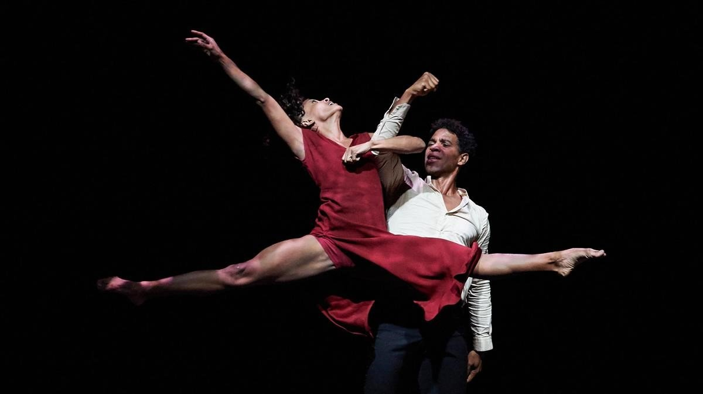
HALLAZGOS PRELIMINARES

Slide 80
REACCIONES Y SENSACIONES FRENTE A LA PANDEMIA
Emociones diversas: Existe un sentimiento de esperanza más latente que de alegría o seguridad.
Expectativas de cambio: Los encuestados en su mayoría ven poco probable la posibilidad de tener una vida como solía ser previo a la pandemia del Covid-19.
Reactivación laboral antes que cultural: Los encuestados manifestaron que una de las primeras actividades que volverá a realizar es ir a su lugar de trabajo, aproximadamente en octubre de 2020.
Esperan poder asistir a espectáculos en espacios abiertos en cinco meses más, es decir en enero de 2021; y a espectáculos cerrados en seis meses más, en febrero de 2021 aproximadamente.
Medidas de seguridad sanitaria: Para volver a asistir a espectáculos en espacios cerrados, lo más relevante serán las medidas sanitarias que las salas implementen.
En este sentido, los encuestados preferirían asistir a espectáculos artísticos si es que se hacen en espacios abiertos, o bien: si el teatro cuenta con ventilación y se limita la entrada hasta la mitad del público.

Slide 81
TIPOS DE USUARIOS Y CONSUMO CULTURAL ONLINE
Tiempo de entretención/esparcimiento: En los tres tipos de usuario, la actividad de entretención más realizada es ver series o películas y la plataforma que más se utiliza es Netflix, seguida de HBO Go. Los usuarios visualizan entre 7 y 8 horas a la semana para ver serios o películas.
Visualización de espectáculos en línea: Respecto al consumo de espectáculos culturales en línea, los tres tipos de usuarios utilizan entre 3 a 4 horas a la semana para esta actividad. Los usuarios fieles son quienes dedican más tiempo a esta actividad, 4 horas semanales aproximadamente.
Teatro a Mil. Tv: La plataforma es mayormente utilizada por usuarios nuevos, 50,7% de ellos utilizan esta plataforma para ver espectáculos culturales en línea.
En cambio, los usuarios fieles prefieren plataformas como Opera national de Paris o Nightly Met Opera Streams. Ls usuarios ocasionales utilizan mayormente plataformas como Escenix o Broadway HD.

Slide 82
ESTUDIO DE PÚBLICOS Y AUDIENCIAS
POST COVID-19
Septiembre 2020

